Slide 1
图形学及其应用
李桂清
华南理工大学计算机科学与工程学院
2014.09.03

Slide 2
内容
图形学的源起
计算机图形学的应用

Slide 3
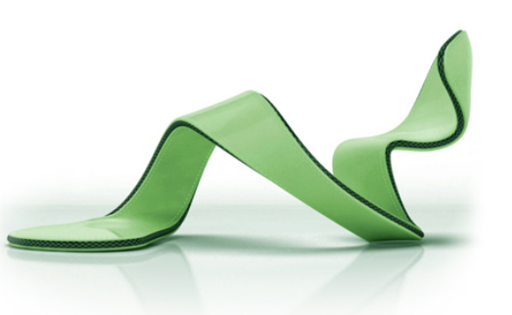
极简主义者的？

Slide 4


Slide 5
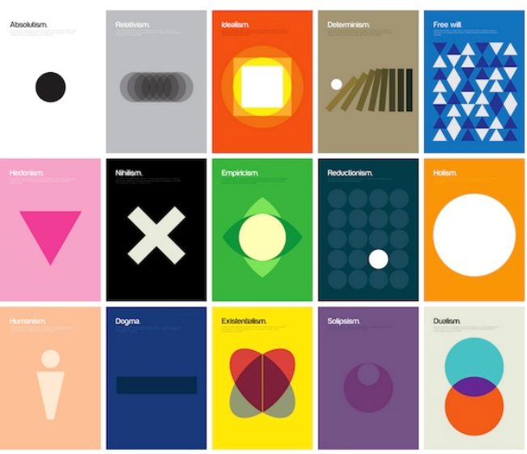
用基础图形来解注哲学原理

Slide 6
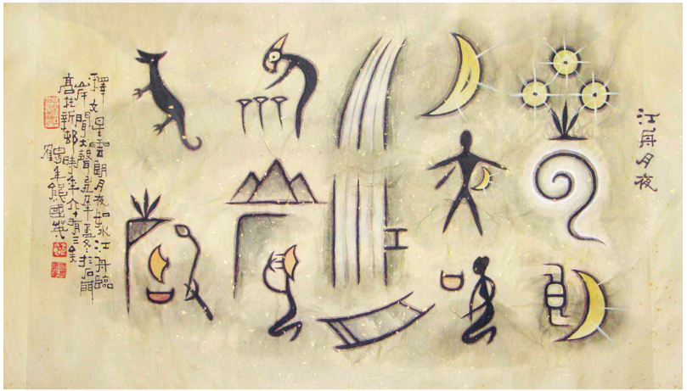
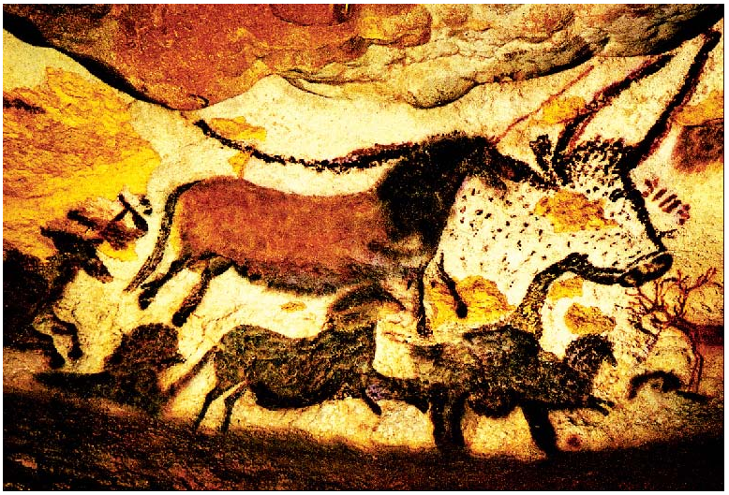
1 图形学的源起
Notes:
(1)在1879 年的一天，一个名叫马塞利洛·德·萨托奥拉的业余考古学家正在位于西班牙北部的阿尔塔米拉（Altamira）一带进行考古发掘。他无意中走入一个山洞。在昏暗中，萨托奥拉将手中的提灯举高一点，惊讶地发现在大约60 米长、30 米宽的洞顶，有一些用褐色、黄色、黑色和红色涂料勾画的野牛，他仔细数了数，共有17 头之多。每头野牛神态各异，栩栩如生，还有野猪、马、羊和狼。他继续向洞穴深处探索，发现更多的动物绘画，其中有许多动物已经灭绝或几个世纪前从西欧消失。萨托奥拉凭经验断定这些壁画是属于1 万多年以前的古代艺术品。（WIKI）
(2)中国相形字

Slide 7
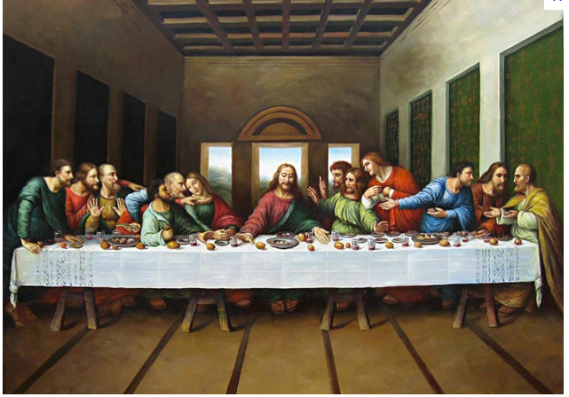
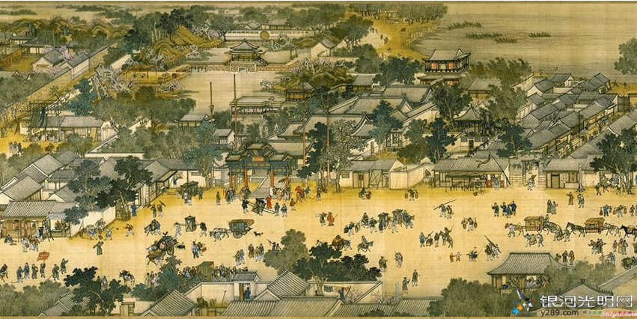
绘画艺术
清明上河图
Notes:
(1)清明上河图，中国十大传世名画之一。为北宋风俗画，宽24.8厘米，长528厘米，绢本设色。该画卷是北宋画家张择端仅见的存世精品，属国宝级文物，现藏于北京故宫博物院。作品以长卷形式，采用散点透视构图法，生动记录了中国十二世纪城市生活的面貌，这在中国乃至世界绘画史上都是独一无二的。(baidu)
(2)

Slide 8
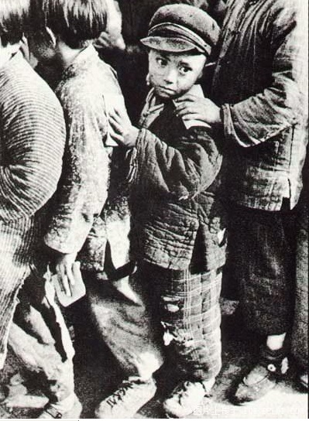
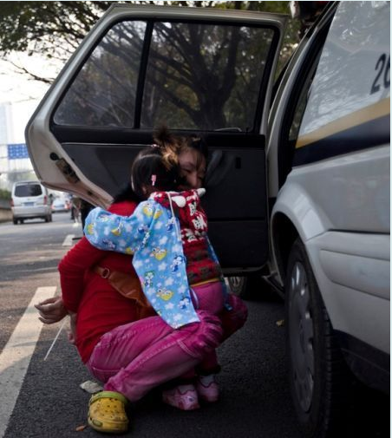
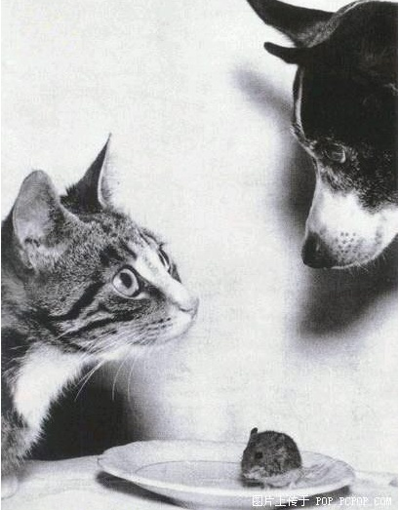
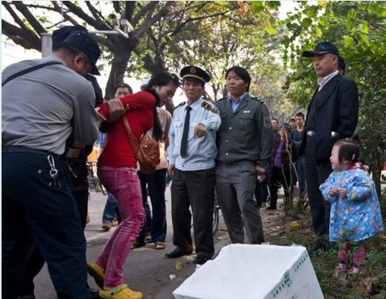
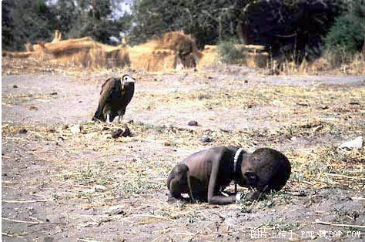
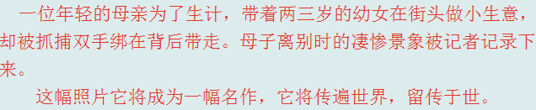
摄影技术
苦难的眼睛-布列松-1948
饥饿的苏丹-凯文卡特-1994
Notes:
1948年冬至1949年春，布列松先后采访了中国的北平、南京、上海等城市，这张愁容满面的男孩子照片，是在南京市民买米的队伍中抓拍下来的。
《饥饿的苏丹》（英语：The Starving of Sudan），是一幅摄影照片作品，拍摄者为南非自由摄影记者凯文·卡特（Kevin Carter）。其后此照片版权被售至《纽约时报》，作报道苏丹大饥荒的新闻图片。拍摄者凯文·卡特并因此照片，于1994年获选普立兹新闻特写摄影奖，然而，他在得奖两个月后，受不住群众指责和良心苛责，自杀身亡

Slide 9
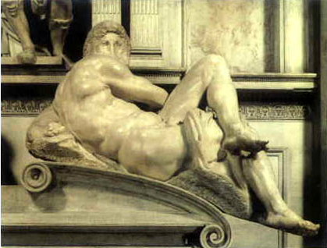
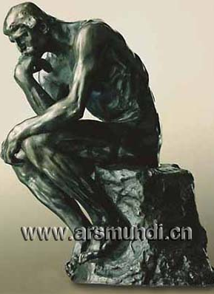
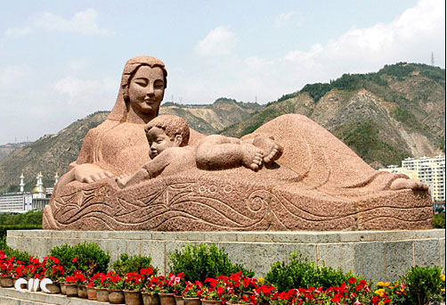
雕塑

Slide 10
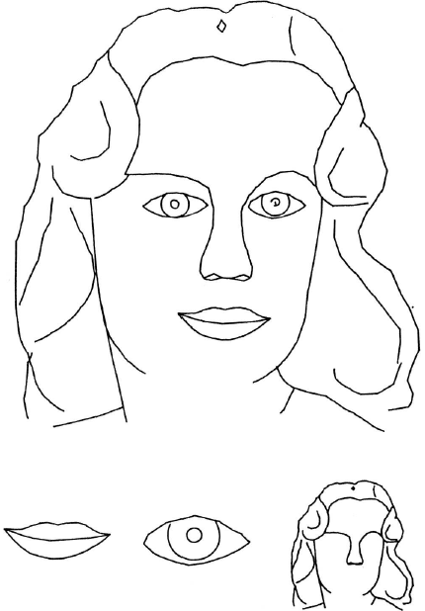
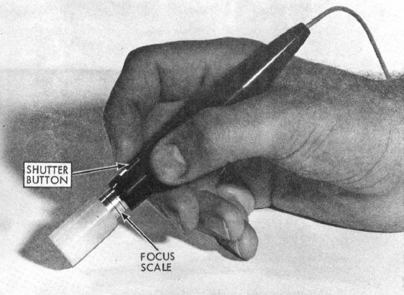
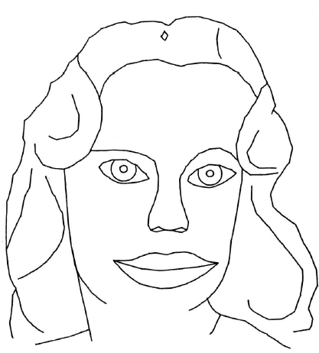
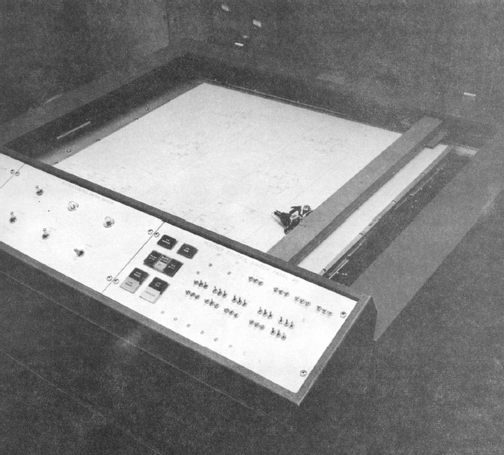
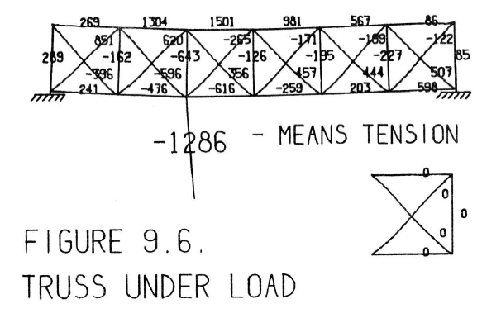
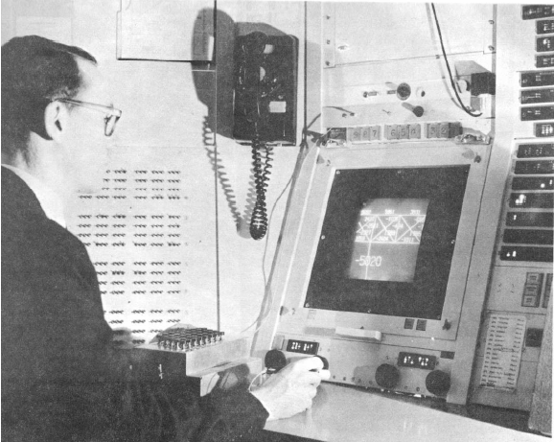
Sketchpad
By I. Sutherland
“A display connected to a digital computer gives us a chance to gain familiarity with concepts not realizable in the physical world.”
1963, Ph.D from MIT, Supervisor, Claude Shannon
1988, Turing Award
Notes:
Girls: left is traced from a photograph and the right is changed from the left.

Slide 11
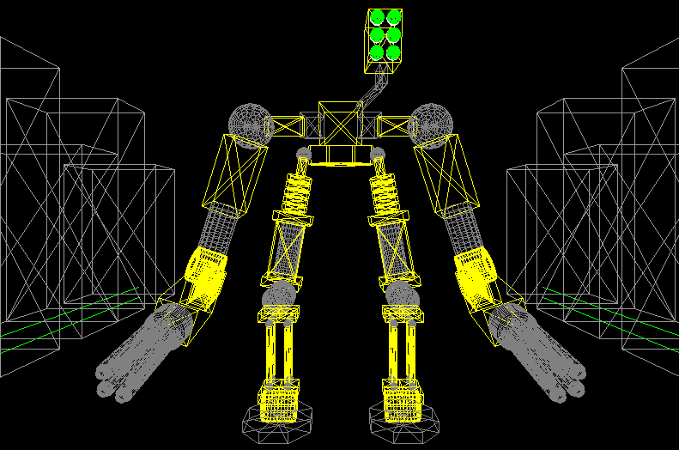
线框表示(1960s)
光栅化
填充算法
裁剪算法
NE
Q
E
P=(x_{p}, y_{p})

Slide 12
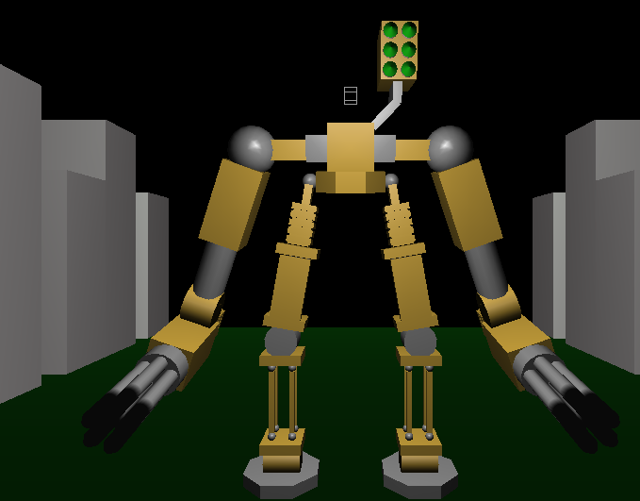

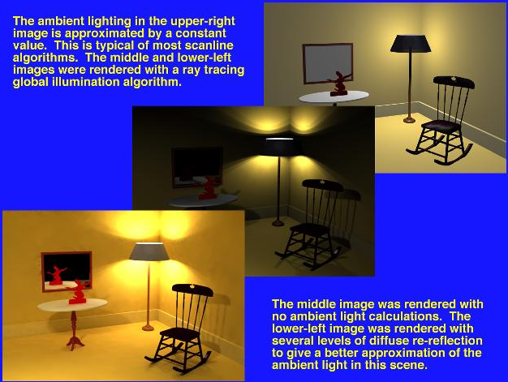
真实感绘制(1970s-1980s)
局部光照模型, 1973: Phong lighting model
基于物理的光照模型, 1982, Cook-Torrance
全局光照模型
Ray Tracing (1980), Radiosity 1984, BRDF

Slide 13
1990s
几何造型: 网格(meshes)表示, 细分曲面, 隐式曲面, 过程化方法, 多分辨率表示等.
绘制: 体绘制, 基于图象的绘制, 点绘制
科学可视化(Scientific visualization)
…
Video: Subdivision\1997-Geri’s game

Slide 14
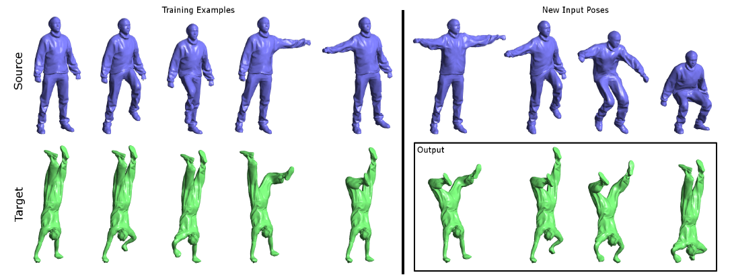
2000s
Digital geometry processing
Shape analysis
BRDF
Image editing

Slide 15
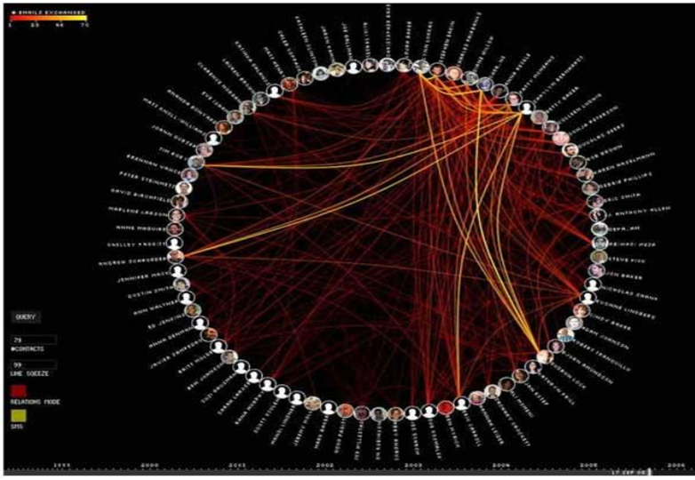
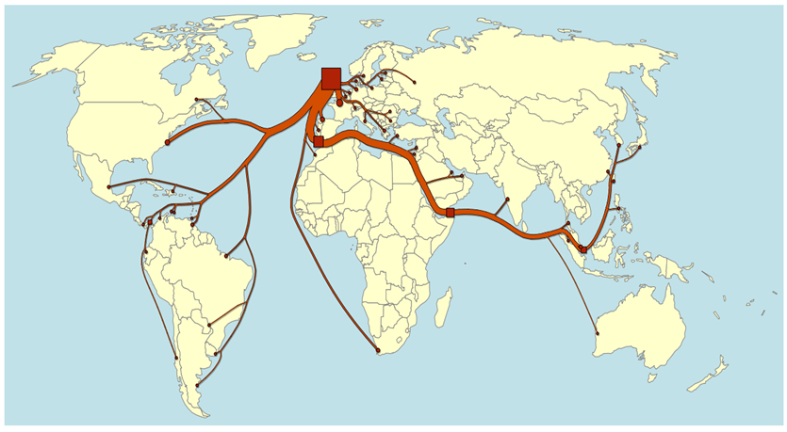
2010s
Visual computing and analysis

Slide 16
2 图形工业-计算机图形学的应用
计算机图形提供了一种直观的信息交流工具，被广泛地用于各个不同的领域。
影视
游戏
工业设计
科学研究
艺术
应用的需求反过来推动了图形学的发展，计算机图形处理已经形成了一个巨大的产业。
医学
广告
教育
培训
军事
。。。

Slide 17
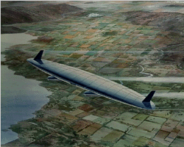
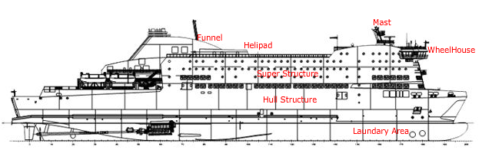
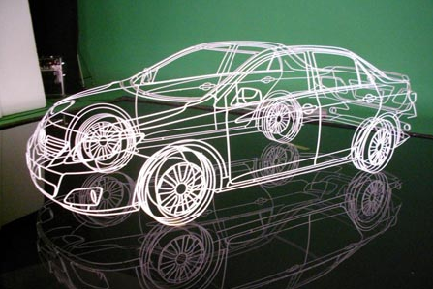
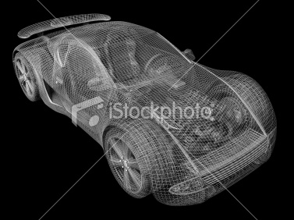
CAD/CAM
建筑设计
电路设计
汽车外形设计
飞机外形设计
船舶设计
家用电器等设计

Slide 18

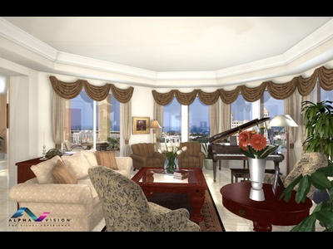
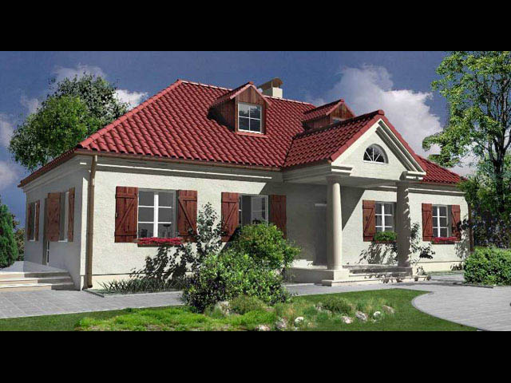
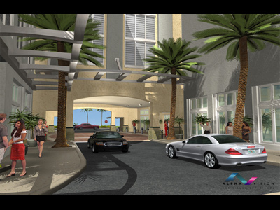

Slide 19
一些著名的CAD软件
AutoCAD (1982, USA)
CATIA (法国达索公司)
Pro-Engineer (1988,
Unigraphics (Cypress, CA)
CAXA (中国)
ADAMS/View

Slide 20
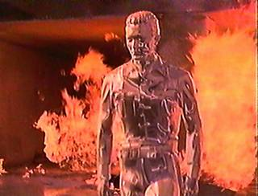
影视特技
影视业高质量画面、高艺术水准、大胆的想象、大投资、紧迫的拍摄进度等极大地刺激了图形学研究的进一步深入
《魔鬼终结者II》
成功带动了90年代美国电影广泛导入计算机科技的潮流。

Slide 21
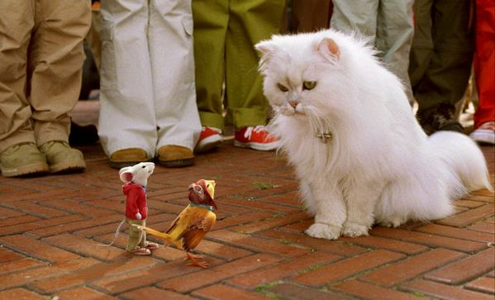
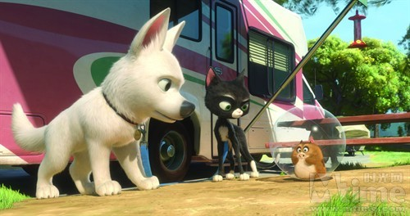
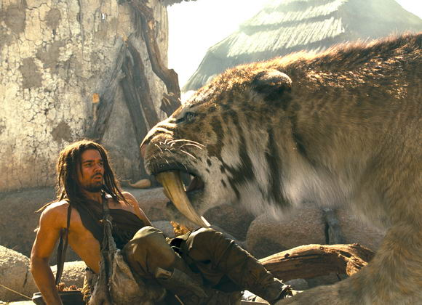
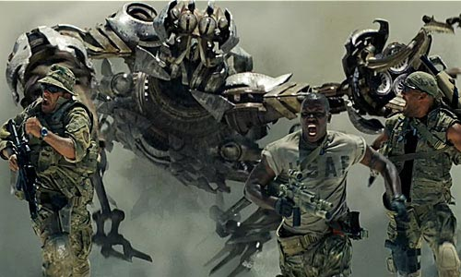
《精灵鼠小弟2》剧照
《闪电狗》剧照
《史前一万年》
《变形金刚》

Slide 22
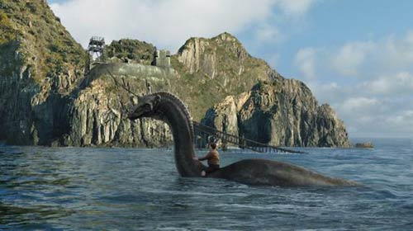
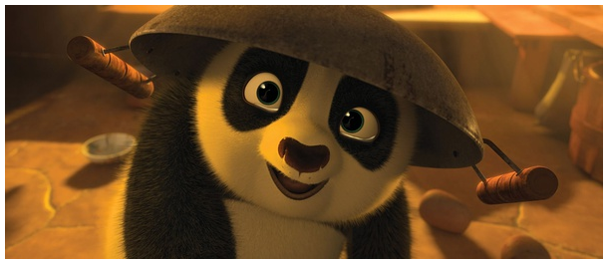
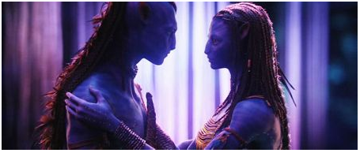
《尼斯湖怪：深水传说》剧照

Slide 23
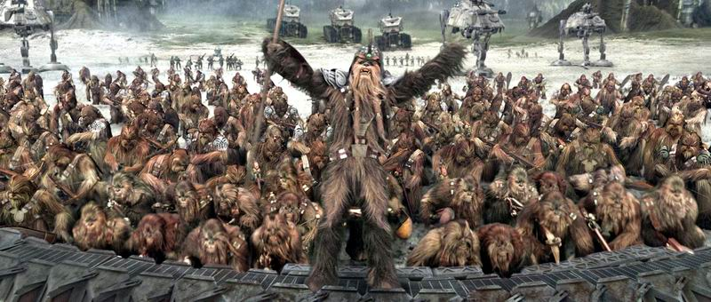
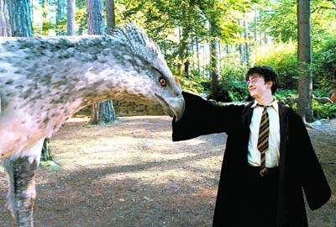
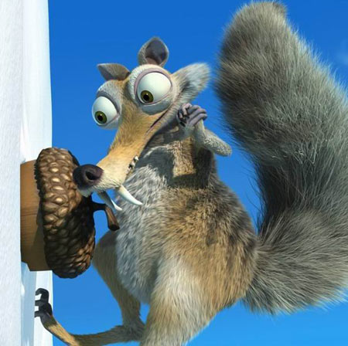
《星球大战前传3：西斯的反击》剧照
《哈利波特3》
《冰川时代2》剧照

Slide 24
计算机游戏
计算机游戏是一种新兴的娱乐形式，其巨大的市场与电影业不相上下。
计算机游戏为游戏参与者提供了一个虚拟的空间。
实时交互是最重要特征。计算机游戏是计算机图形学、特别是图形硬件发展的另一个重要推动力。

Slide 25
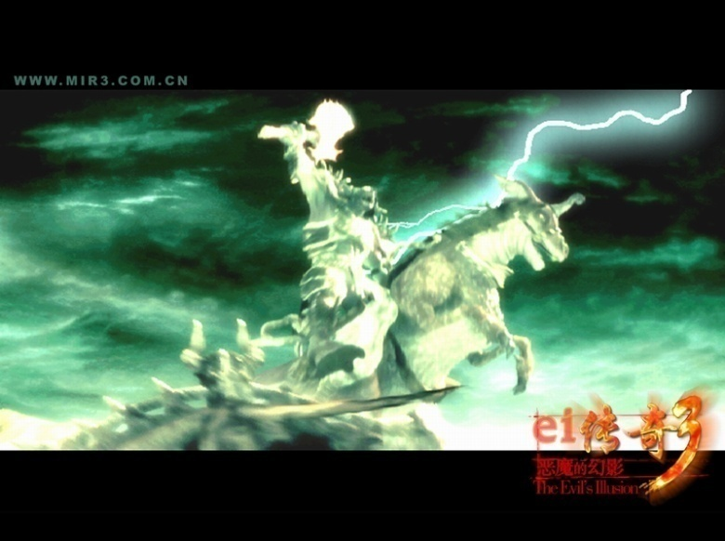
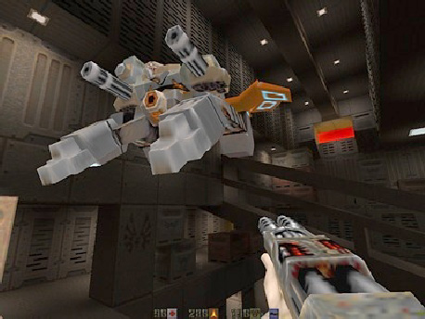

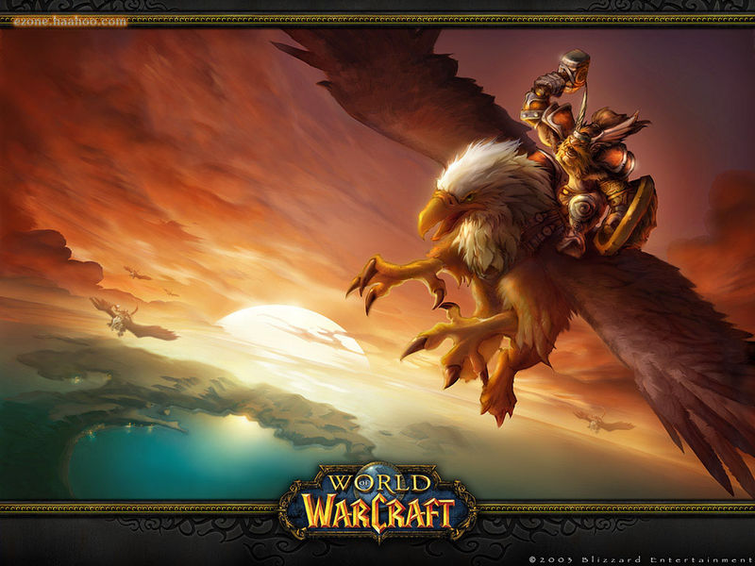
网络游戏《传奇3》
射击游戏
网络游戏《魔兽争霸 》
网络游戏《魔兽争霸 》

Slide 26
数据可视化
数值仿真、气象卫星、石油勘探、遥感卫星、医学影像、蛋白质分子结构等都会产生大量的数据，即使是专业人员也们很难从一大堆枯燥乏味的数字中迅速发现其内在规律和变化趋势。
图形学帮助科技人员更直观形象地理解大规模数据所蕴涵的科学现象和规律。

Slide 27
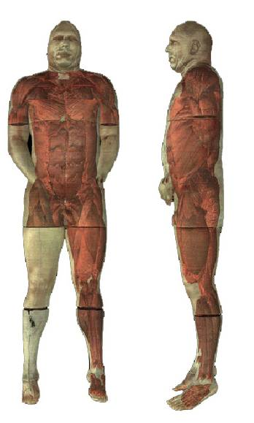
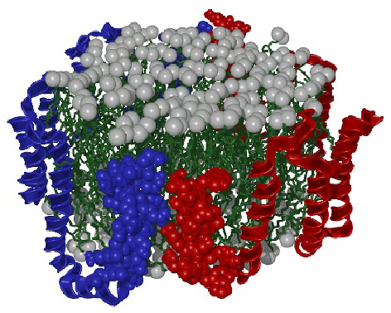
蛋白质结构的显示
可视人

Slide 28

Virtual Endocopy

Slide 29

图形用户界面
绝大部分应用软件都提供了友好的图形用户界面(GUI)
图形界面的一特色是窗口与图标
Photoshop的图形用户界面

Slide 30

计算机艺术
科学技术 + 艺术
所有创作都在电子画布上实现
可模仿丰富的绘画工具，如软硬铅笔、钢笔、毛笔、水彩笔、油画笔等
可模仿色彩丰富的调色板和各式各样的笔触
数位板和无线压感笔
解决了电脑笔输入难题，
使艺术创作能以接近传
统的方式进行。
WACOM数位板

Slide 31




Slide 32

计算机模拟中国绘画

Slide 33

计算机模拟中国绘画

Slide 34

数学艺术

Slide 35
Acknowledgment
所有资料来自WWW或各种资料数据库, ppt中没有一一标明出处, 在此一并致谢.

Slide 36
Thank you for attention!
Q & A ?

